Slide 1
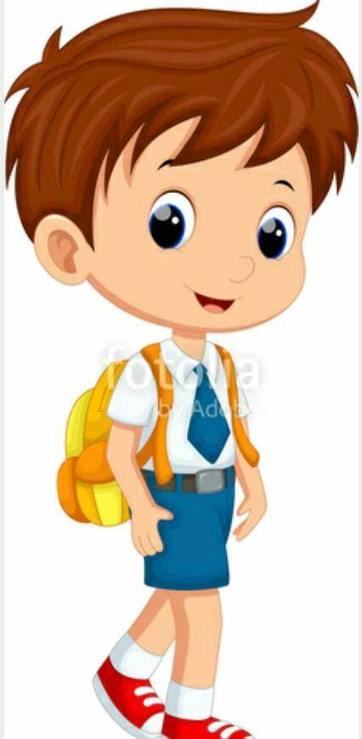

يوم في روضتي

Slide 2
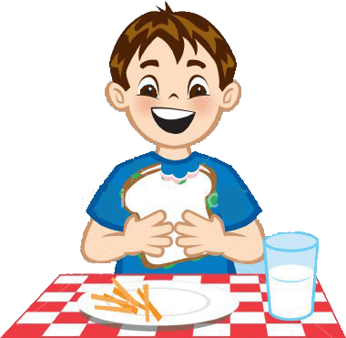
في الصباح الباكر استيقظ أحمد من نومه مبكراً وتناول وجبة الإفطار واستعد للذهاب للروضة.

Slide 3

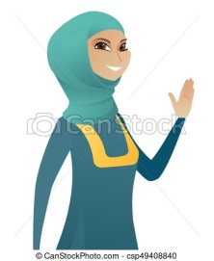
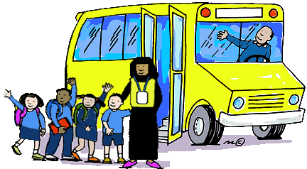
وصلت حافلة أحمد ، ودع أحمد أمه وألقى التحية على سائق الحافلة والمشرفة .. قال أحمد: دائما تستقبلنا مشرفة الحافلة بوجه سعيد وتتأكد من جلوسنا بطريقه منظمه حتى تصل الحافلة للروضة بسلام، كما أنها لا تنسى أن تردد معنا دعاء الركوب ..

Slide 4
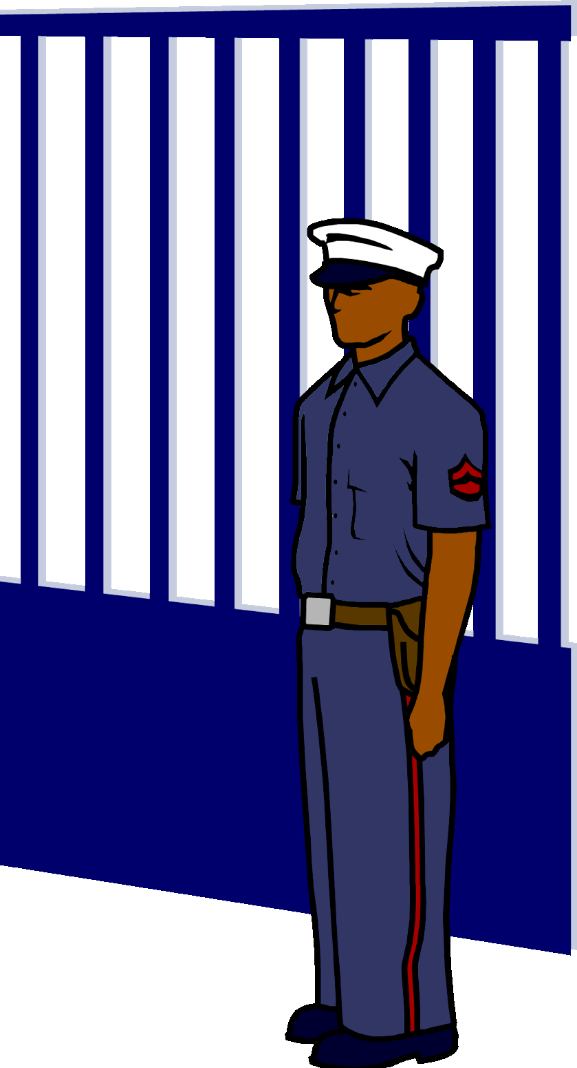
عند وصولي إلى الروضة يكون في استقبالنا حارس الروضة الذي ينظم حركة السير لكي تمر الحافلات بسلام

Slide 5

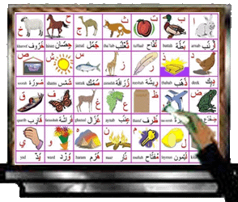
أدخل الى الروضة وأشاهد معلمتى فاجري اليها واحضنها وأنا سعيد، فمعلمتي تحبني وتحب كل الأطفال فهي تعلمني وتسعدني، وأنا في روضتي أقضي يوما دراسياً مفيداً وممتعاً ..

Slide 6
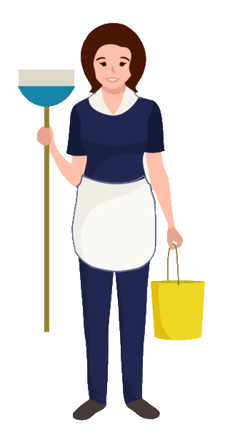
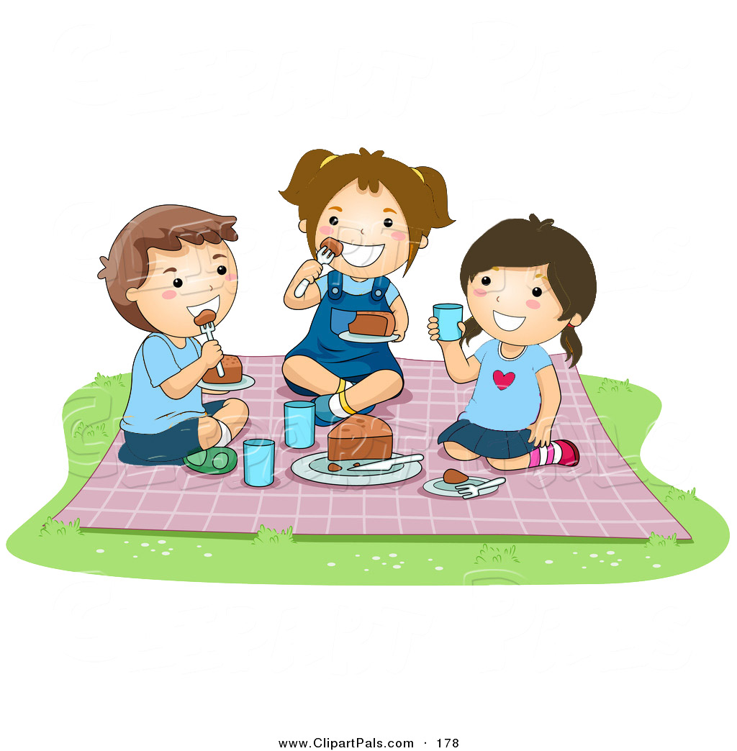
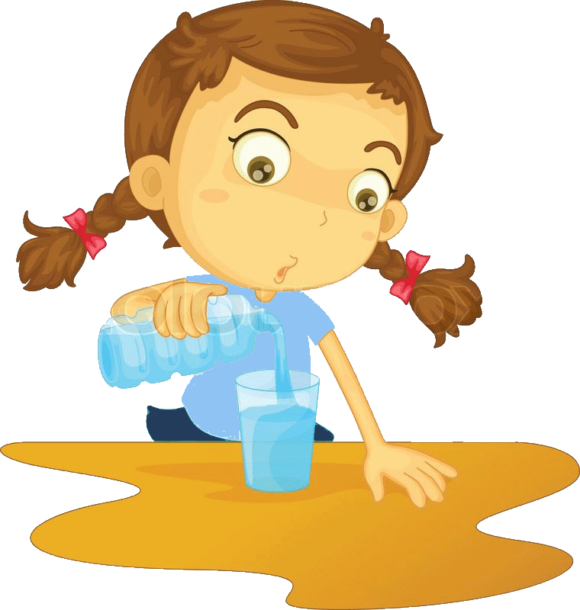
وفي وقت التغذية تناول أحمد وأصدقائه وجبة الإفطار، وأثناء ذلك سكبت صديقته (شمه) الماء على الارض، فكانت حزينة وخائفة ، من الذي سوف يساعدها؟ قالت عاملة النظافة لا تحزني أنا سأساعدكِ، فأصبحت شمه سعيدة جداً وشكرت عاملة النظافة ..

Slide 7
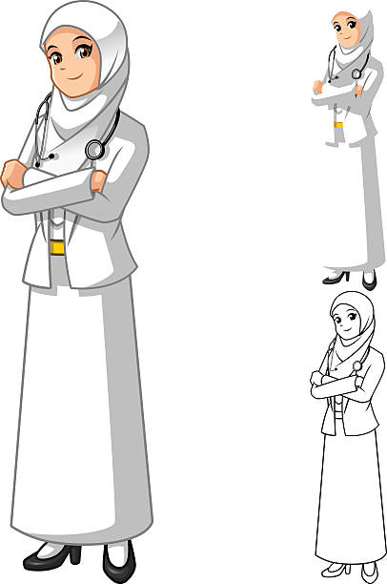
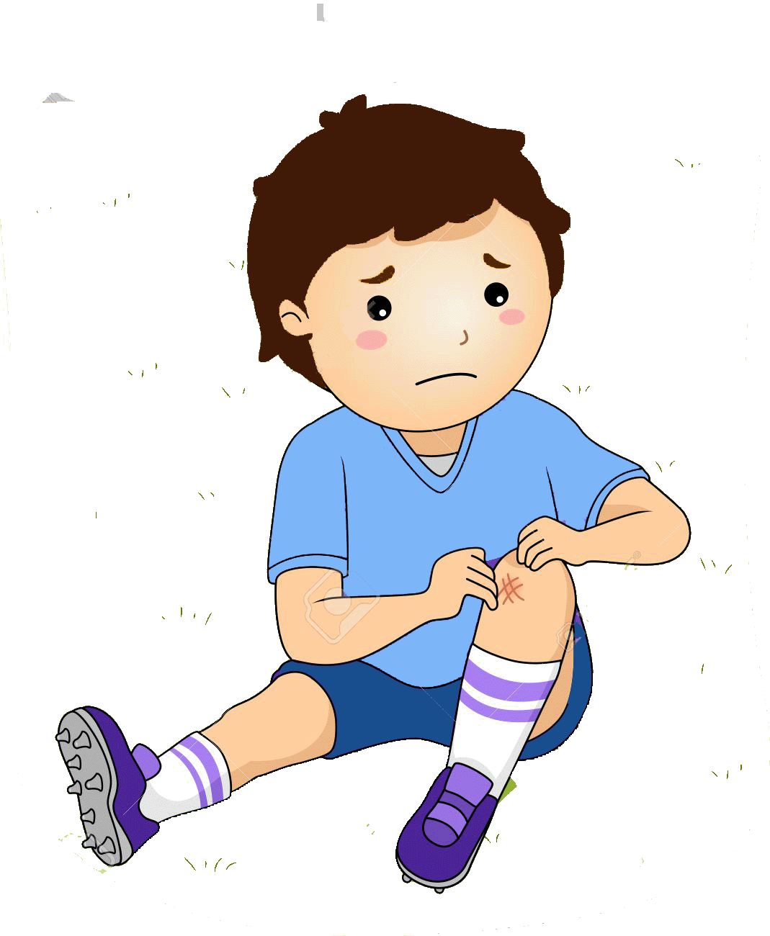
وبعد الانتهاء من تناول الطعام اسرع أحمد للعب مع أصدقائة، قرر الأصدقاء الجري في ساحة الروضة، واثناء الجري سقط أحمد على الارض مما أدى إلى إصابته بجرح بسيط في رجله، فأخذته المعلمة إلى ممرضة الروضه فطهرت له الجرح ووضعت له لاصق الجروح
وقالت له : يجب عليك يا أحمد أن تلعب بحذر وتتبع قواعد الأمن والسلامه في الروضه ..
شكر أحمد الممرضة على هذه النصيحه وعاد إلى غرفة التعلم مع معلمته وزملائه .

Slide 8
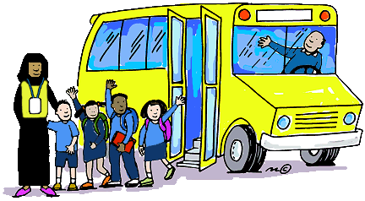
بعد انتهاء اليوم الدراسي عاد أحمد إلى بيته وأخبر والدته عن كل من يساعدونه في الروضه ..

Slide 9
هل تعرفون يا أصدقائي من ساعدني في روضتي ؟
وما هي وظيفتهم ؟

